Slide 1





Slide 2

OpenGL Transfer Format

Slide 3
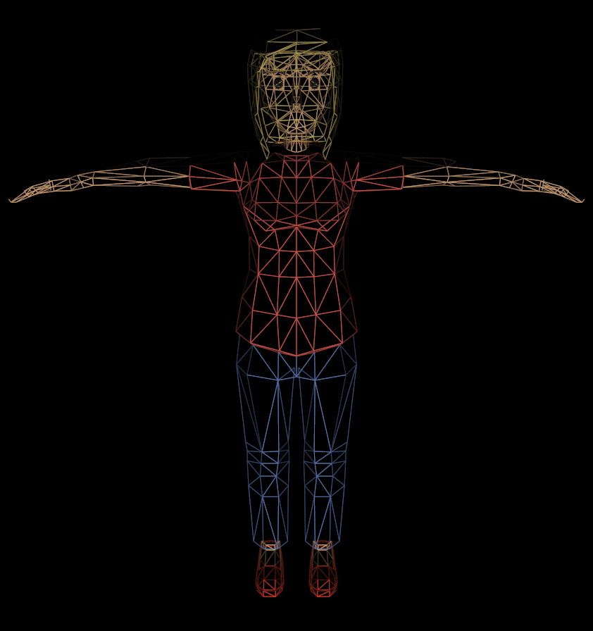

Slide 4
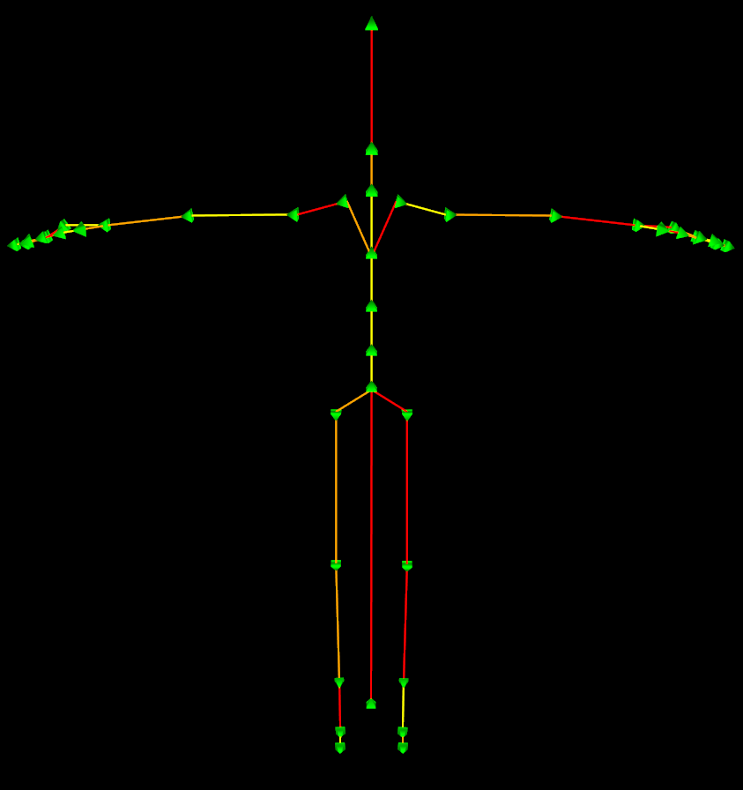

Slide 5
Posiciones
Rotaciones
Escalas

Slide 6
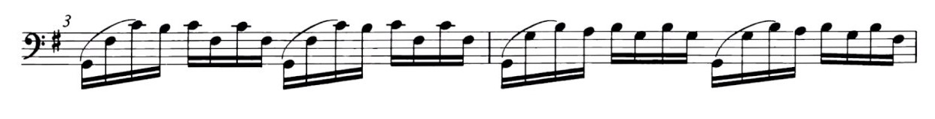
0 segundos
0.2 segundos
0.4 segundos
0.6 segundos

Slide 7

0 segundos
0.2 segundos
0.4 segundos
0.6 segundos
Sonidos:

Slide 8

0 segundos
0.2 segundos
0.4 segundos
0.6 segundos
Sonidos:

Slide 9

0 segundos
0.2 segundos
0.4 segundos
0.6 segundos
Sonidos:

Slide 10

0 segundos
0.2 segundos
0.4 segundos
0.6 segundos
Sonidos:

Slide 11
0 segundos
0.2 segundos
0.4 segundos
0.6 segundos

Slide 12
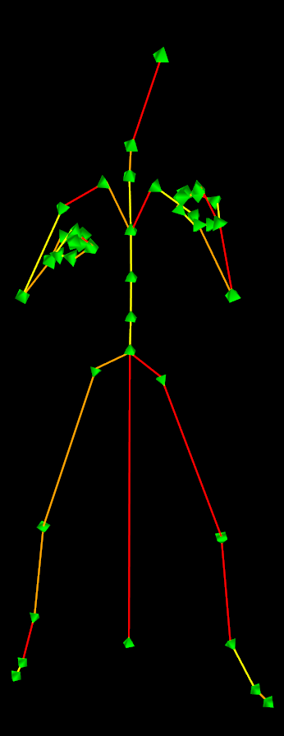
0 segundos
0.2 segundos
0.4 segundos
0.6 segundos
Esqueletos:

Slide 13
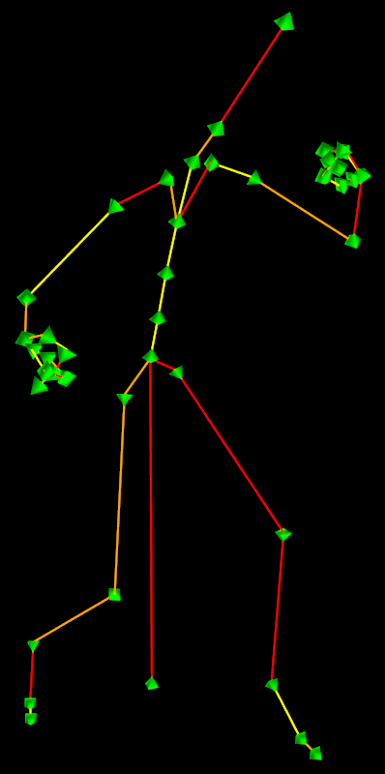
0 segundos
0.2 segundos
0.4 segundos
0.6 segundos
Esqueletos:

Slide 14
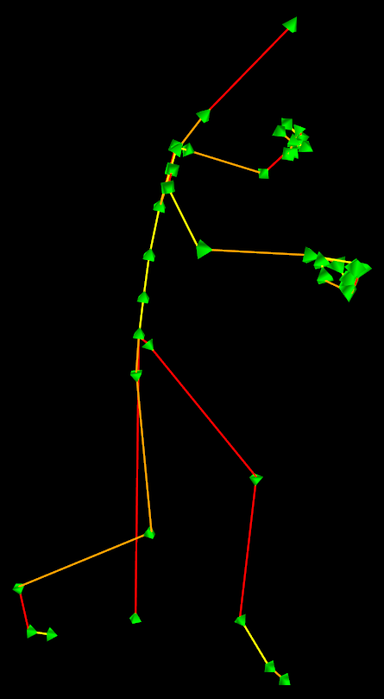
0 segundos
0.2 segundos
0.4 segundos
0.6 segundos
Esqueletos:

Slide 15
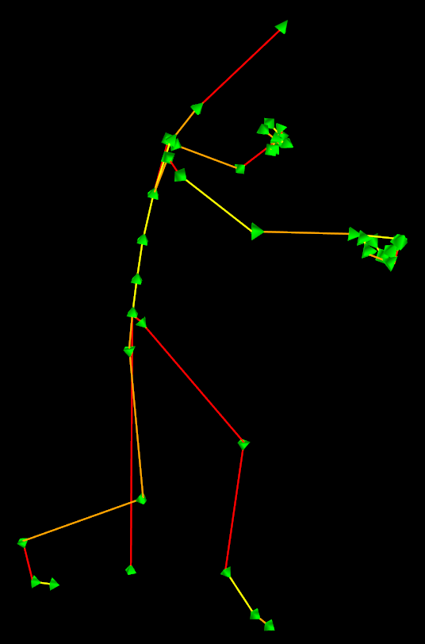
0 segundos
0.2 segundos
0.4 segundos
0.6 segundos
Esqueletos:

Slide 16
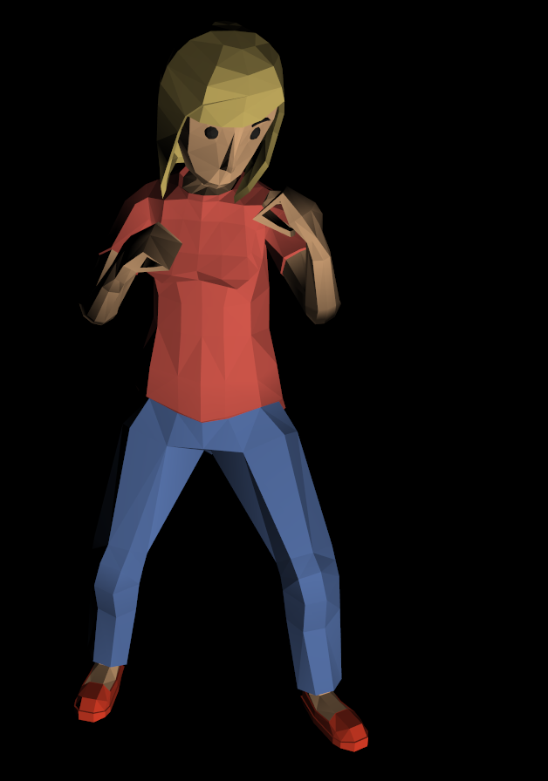
0 segundos
0.2 segundos
0.4 segundos
0.6 segundos
Esqueletos:
Poses:

Slide 17
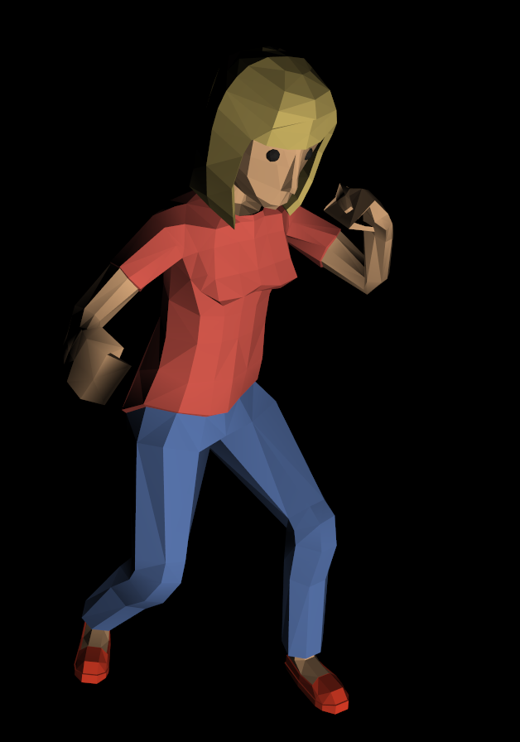
0 segundos
0.2 segundos
0.4 segundos
0.6 segundos
Esqueletos:
Poses:

Slide 18
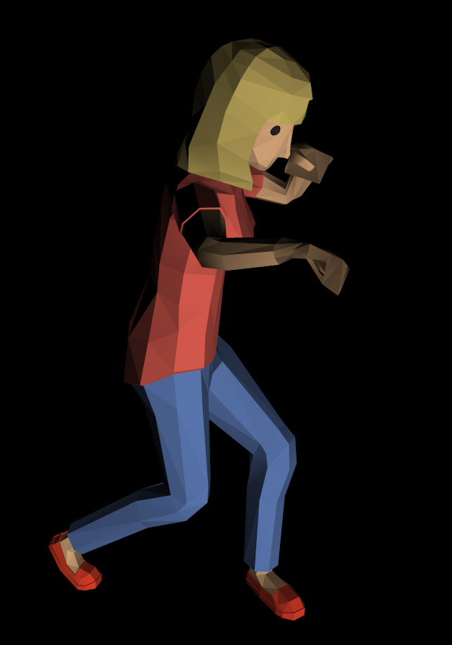
0 segundos
0.2 segundos
0.4 segundos
0.6 segundos
Esqueletos:
Poses:

Slide 19
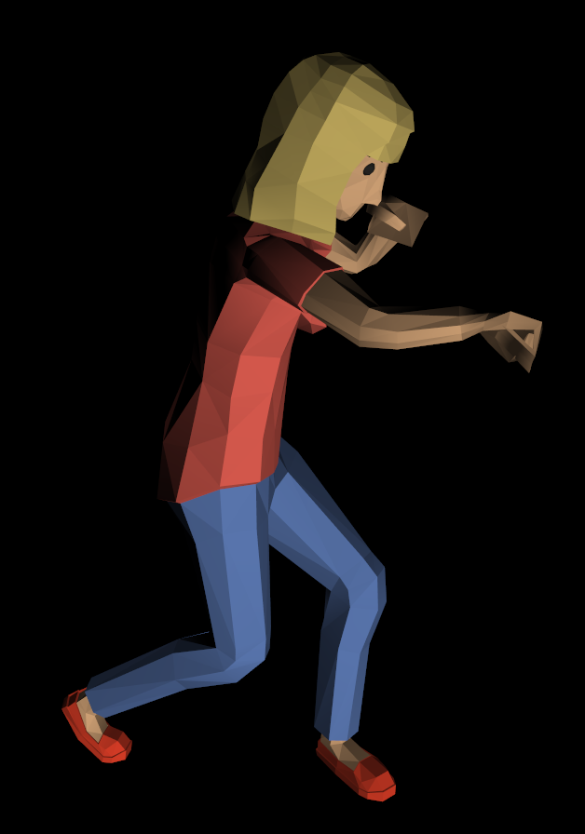
0 segundos
0.2 segundos
0.4 segundos
0.6 segundos
Esqueletos:
Poses:

Slide 20
0 segundos
0.2 segundos
0.4 segundos
0.6 segundos

Slide 21
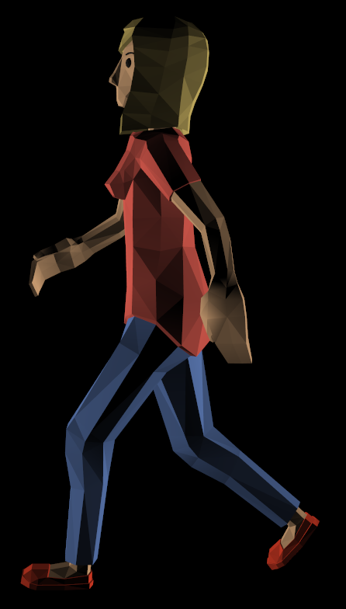
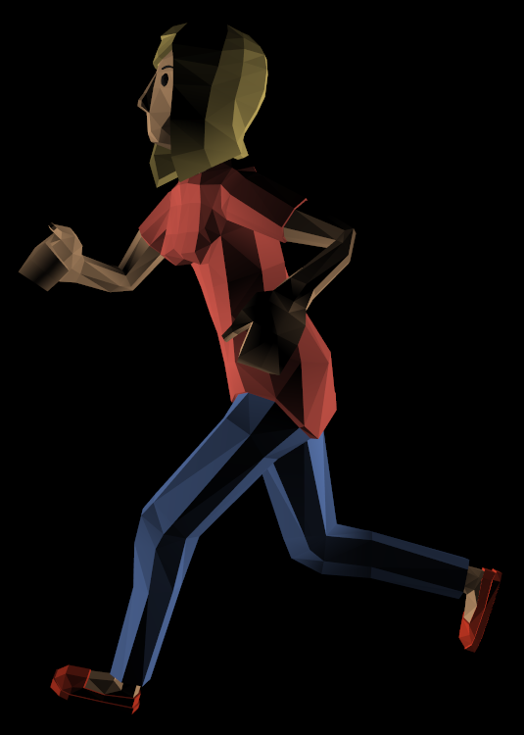

Slide 22
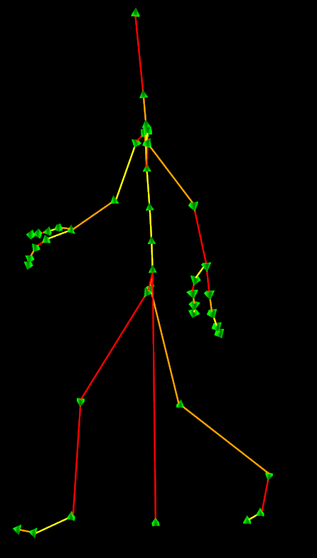
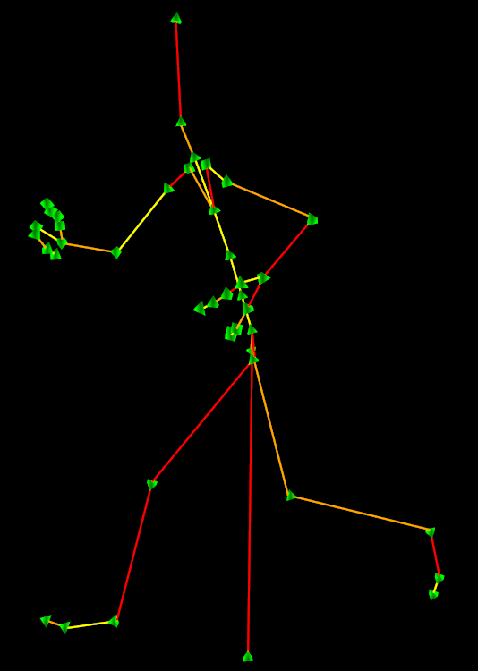

Slide 23
